Slide 1
딥러닝을 활용한 손글씨(숫자) 인식
김사윤

Slide 2
프로젝트 배경
증강현실 등 다양한 혁신기술이 일상생활에 적용되고 있음
IoT와 결합 가능한 혁신기술의 지속적인 수요 증가 예상됨
OCR(Optical Character Reader)은 활용성 높은 기술임
숫자는 온라인/오프라인에서 핵심적인 정보전달 수단
전화번호, 우편번호 등 수기로 작성된 정보의 디지털화 수요 높음
전통적인 기계학습으로는 인식 성능이 낮음
인공신경망 기반의 딥러닝은 이미지 분석에서 우수한 성능을 보임
특정 분야(얼굴식별)에서는 CNN 등의 모델이 사람에 근접한 성능 보임

Slide 3
프로젝트 목적
인공신경망을 수기로 작성된 숫자인식에 적용
이미지 형태의 숫자이미지를 컴퓨터가 처리할 수 있는 디지털 형태 자료로 전환
베이스라인 모델을 구축 및 최적화
초매개변수(hyper-parameter) 조정
최적화 기법(정규화 등) 적용

Slide 4





프로젝트 환경
개발 환경
무료 플랫폼 활용(구글 Colab)
사용 언어 : Python, Linux 기초 명령어
사용 프레임워크(도구) : Tensorflow (Keras API 활용)

Slide 5
프로젝트 구현 컨텐츠
인공신경망 기반 손글씨 인식 모델 구현
합성곱신경망 기반 손글씨 인식 모델 구현
모델 최적화
초매개변수 도출
성능 개선 기법 적용
앙상블 모델

Slide 6
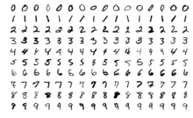
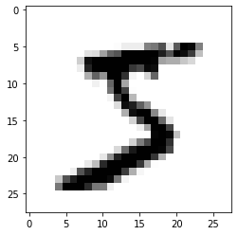
DataSet : MNIST
Modified National Institute of Standards and Technology database
손으로 쓴 숫자 이미지 모음
이미지 크기 : 28 X 28 (그레이 이미지)
훈련 데이터 : 60000 개
검증 데이터 : 10000 개
Keras에서 제공되는 형태 사용

Slide 7
베이스라인

Slide 8
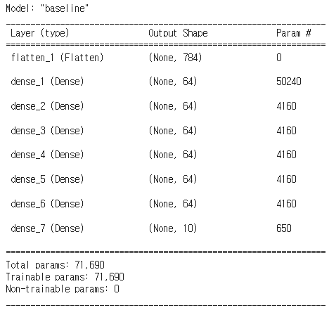
베이스라인 모델
모델 : ANN(인공신경망)
입력층 노드 개수 : 784 (28 X 28)
은닉층 개수 : 6개
은닉층 종류 : Fully Connected Layer
각 은닉층 노드 개수 : 64개
출력층 노드 개수 : 10개
학습 방법
확률적 경사하강법(SGD)
손실함수
Sparse categorical crossentropy

Slide 9
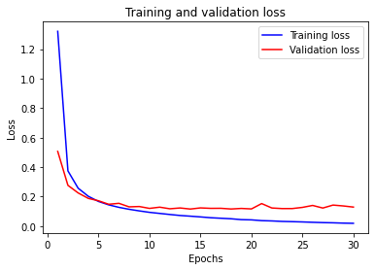
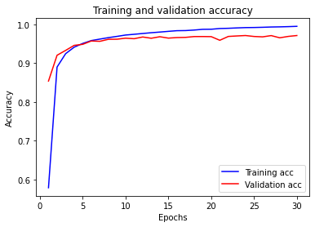
베이스라인 모델 결과
Epoch 횟수 : 30, 훈련데이터, 검증데이터 비율 = 80 : 20
Epoch 14에서 최적의 결과 보임
학습/검증 데이터 Loss : 0.0676/0.1159, Accuracy : 0.9799/0.9678
테스트 데이터 Loss : 0.1165, Accuracy : 0.9681

Slide 10
베이스라인 개선

Slide 11
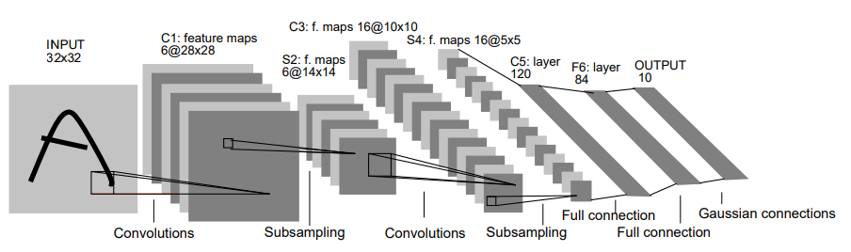
합성곱신경망(CNN) 모델 도입 (LeNet-5)
CNN은 이미지 처리에서 우수한 성능 보임
LeNet-5
Yann LeCun, etc, “Gradient-Based Learning Applied to Document Recognition”, Proceedings of the IEEE ( Volume: 86, Issue: 11), 1998
CNN 중 가장 기초적인 문자 이미지 인식용 모델
입력 이미지 : 32 X 32

Slide 12
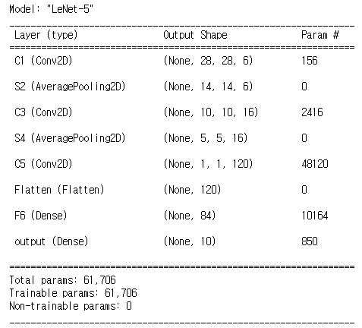
LeNet-5 구조
모델 수정
입력 사이즈 변경 : 32X32 → 28X28
C1 : 입력 이미지 크기 유지 (Padding)
학습 방법
확률적 경사하강법(SGD)
손실함수
Sparse categorical crossentropy

Slide 13
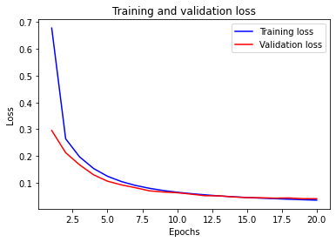
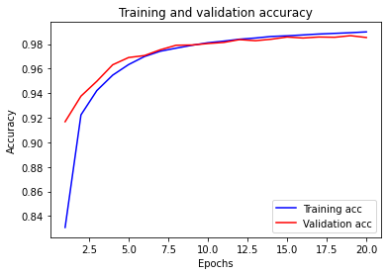
LeNet-5 모델 결과
Epoch 횟수 : 20
훈련데이터, 검증데이터 비율 = 80 : 20

Slide 14
개선 방안
활성화 함수 변경
최적화 함수 변경
풀링(Pooling) 방법 변경
최적화 기법 도입
Dropout
배치정규화
앙상블 학습

Slide 15
개별 개선 방안 적용 결과
Model | Loss | Accuracy | test_loss | test_accuracy | 비고
LeNet-5 | 0.0287 | 0.9914 | 0.0369 | 0.9878 | -
Relu | 0.0718 | 0.9943 | 0.0439 | 0.9866 | 성능저하
Adam | 0.0065 | 0.9977 | 0.0630 | 0.9859 | 미비
MP | 0.0183 | 0.9953 | 0.0315 | 0.9904 | 전반적 개선
DO(0.2) | 0.0677 | 0.9786 | 0.0430 | 0.9853 | 성능저하
BN | 0.0107 | 0.9975 | 0.0252 | 0.9909 | 전반적 개선
Relu+Adam | 0.0055 | 0.9983 | 0.0640 | 0.9895 | DO, BN 과적합 방지 MP 효과미비
Relu+Adam+DO | 0.0185 | 0.9938 | 0.0287 | 0.9922
Relu+Adam+DO+MP | 0.0208 | 0.9934 | 0.0323 | 0.9916
Relu+Adam+DO+BN | 0.0231 | 0.9927 | 0.0215 | 0.9928
Relu+Adam+DO+MP+BN | 0.0196 | 0.9933 | 0.0267 | 0.9915
DO : Dropout, MP : Maxpooling, BN : Batch Normalization

Slide 16
배치크기에 따른 성능 비교
Relu+Adam+DO+BN 기반 배치 크기 조정
배치크기가 증가할수록 성능 개선 경향 보임
최적 배치크기 : 96
설정치(32, 65, 96, 128) 중 128에서 과적합 보임
Model | Loss | Accuracy | test_loss | test_accuracy
Batchsize=32 | 0.0231 | 0.9927 | 0.0215 | 0.9928
Batchsize=64 | 0.0167 | 0.9943 | 0.0209 | 0.9940
Batchsize=96 | 0.0158 | 0.9945 | 0.0191 | 0.9945
Batchsize=128 | 0.0154 | 0.9953 | 0.0196 | 0.9940

Slide 17
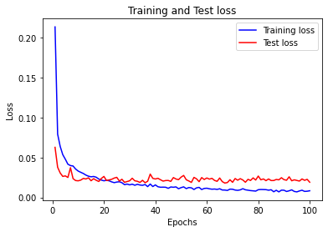
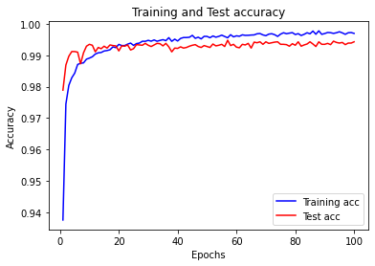
LeNet-5 하이퍼파라미터 최적화
Relu+Adam+DO+BN, 배치크기 : 96
Epoch 67회에서 최적 성능 보임
Model | Loss | Accuracy | test_loss | test_accuracy
Epoch=57 | 0.0127 | 0.9956 | 0.0198 | 0.9948
Epoch=67 | 0.0093 | 0.9969 | 0.0180 | 0.9940

Slide 18
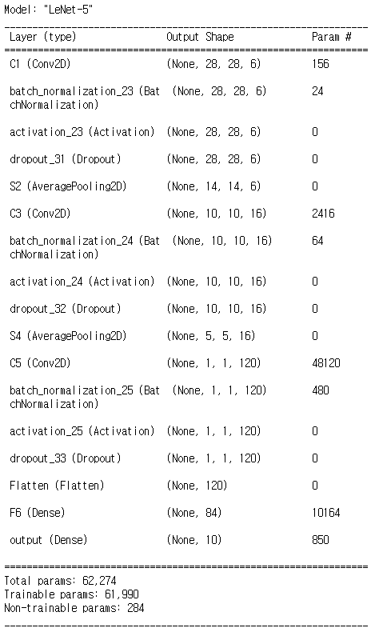
LeNet-5 하이퍼파라미터 최적화 결과
LeNet-5 최적화 모델
C1+relu+Batch_normalization
Dropout (0.2)
S2
C3+relu+Batch_normalization
Dropout (0.2)
S4
C5+relu+Batch_normalization
Dropout (0.2)
Flatten
F6
Output
optimizer=adam
loss=sparse_categorical_crossentropy

Slide 19
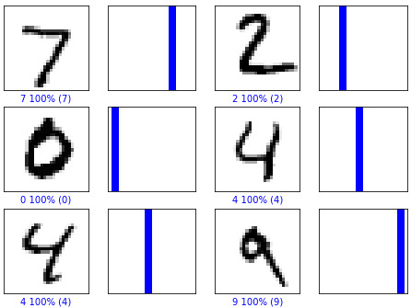
최종모델의 손글씨 이미지 인식 결과

Slide 20
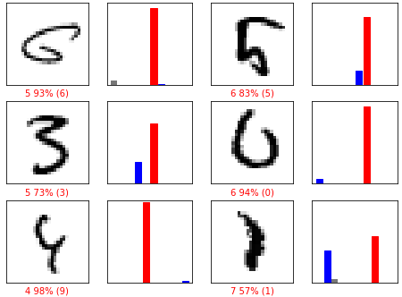
인식 오류 결과
정답 인식률 : 파란색 막대
오답 인식률 : 붉은색 막대
테스트데이터 10000건 중 오인식 총 60건(0.6%)

Slide 21
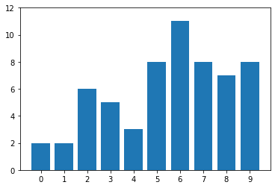
오인식된 숫자의 분포
최다 오인식 숫자 : 6 (총 12건, 18.33%)
최소 오인식 숫자 : 0, 1 (총 2건, 3.33%)

Slide 22
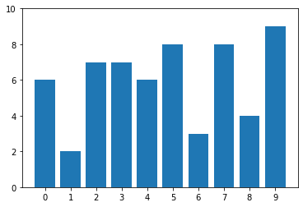
오답의 분포
최다 오답 숫자 : 9 (총 9건, 15%)
최소 오답 숫자 : 1 (총 2건, 3.33%)

Slide 23
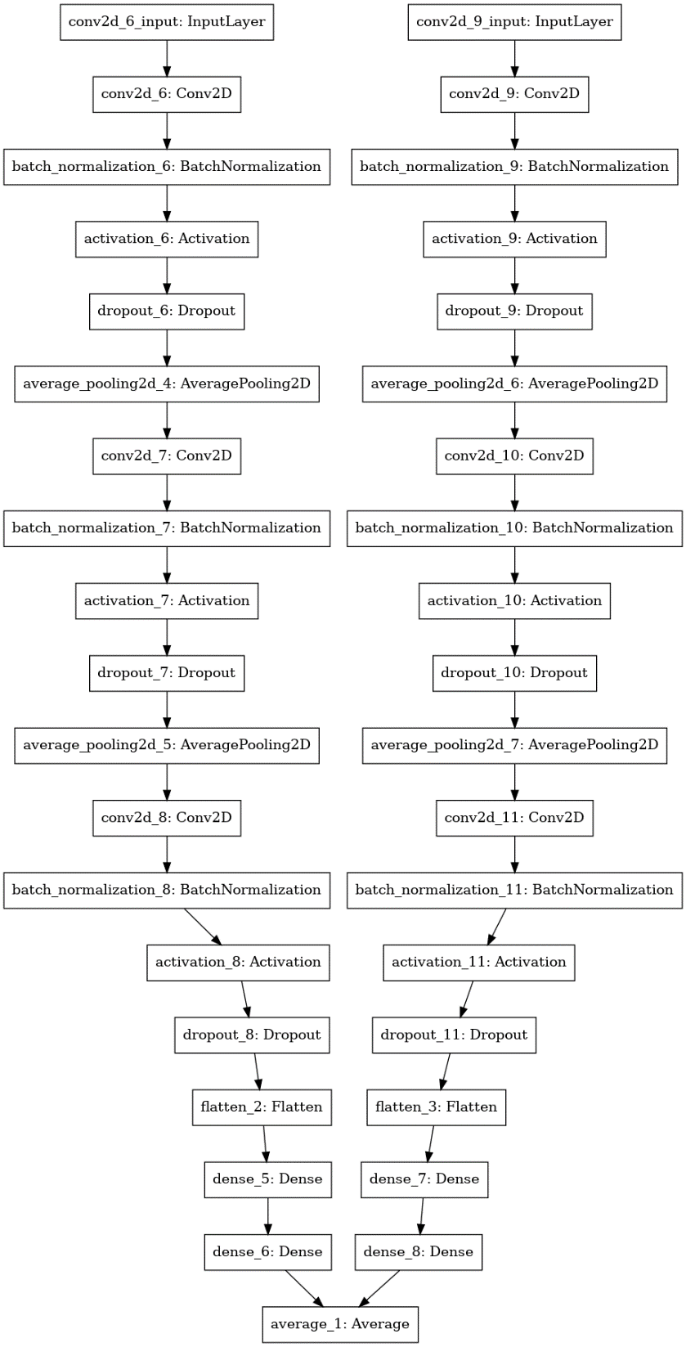
LeNet-5 앙상블 모델 적용
가중치 평균 적용
최적의 test loss를 갖는 Epoch 57회의 가중치
최적의 test accuracy를 갖는 Epoch 67회의 가중치
Epoch=30에서 성능 개선 효과 보임
Model | Loss | Accuracy | test_loss | test_accuracy
Epoch=57 | 0.0127 | 0.9956 | 0.0198 | 0.9948
Epoch=67 | 0.0093 | 0.9969 | 0.0180 | 0.9940
ensemble | 0.0044 | 0.9991 | 0.0176 | 0.9951

